Slide 1
Weekly Report
2021.06.09
Hongsik Kim
Mobile & Network Intelligence Laboratory

Slide 2
WPCN: Paper
Revision of Paper: Deep Learning-Based Optimal Placement of a Mobile HAP for Common Throughput Maximization in Wireless Powered Communication Networks
Implementation: WPCN-UAV

Slide 3
Current Status
Revision of Paper
Deep Learning-Based Optimal Placement of a Mobile HAP for Common Throughput Maximization in Wireless Powered Communication Networks
Eurasip Journal of Wireless Communications and Networking
Minor Revision (5/28)
Revision Due: July 07, 2021

Slide 4
Current Status
Revision of Paper
Deep Learning 방법을 사용하는 것이 수학적 최적화 방법보다 더 좋다는 것을 독자들이 보다 쉽게 이해할 수 있도록 수정 (Cont)
막대그래프 부분 수정
Table 3 ~ 5 관련 설명 추가

Slide 5
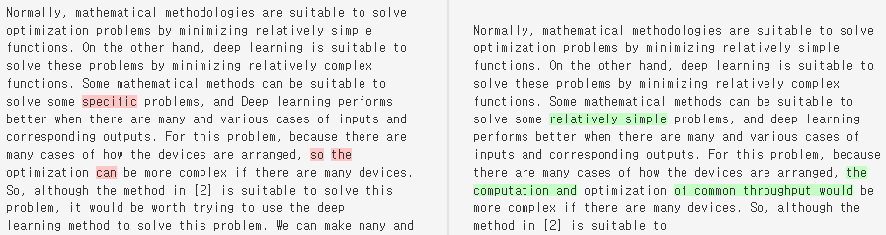
Current Status
Revision of Paper
Deep Learning 방법을 사용하는 것이 수학적 최적화 방법보다 더 좋다는 것을 독자들이 보다 쉽게 이해할 수 있도록 수정 (Cont)

Slide 6
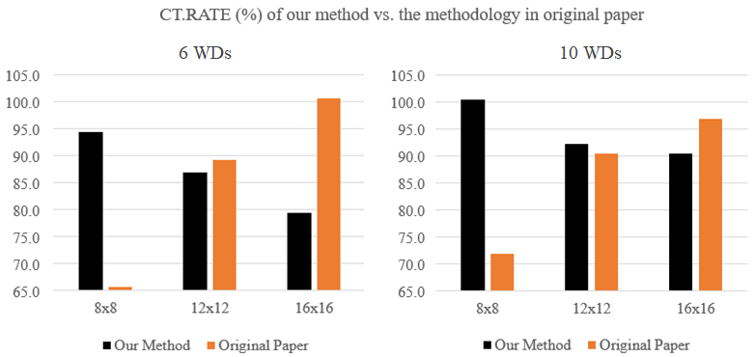
Current Status
Revision of Paper
막대그래프 부분 수정

Slide 7
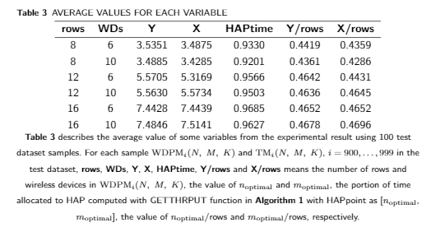
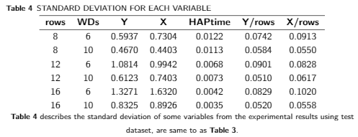
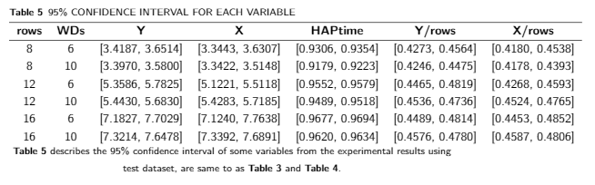
Current Status
Revision of Paper
Table 3 ~ 5 관련 설명 추가

Slide 8
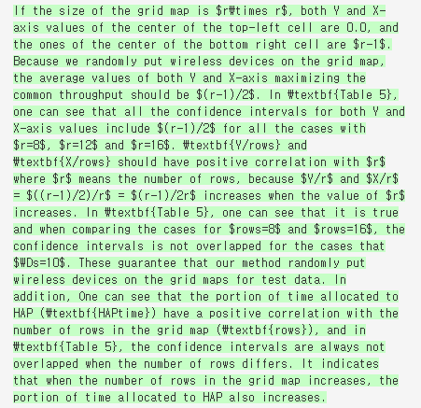
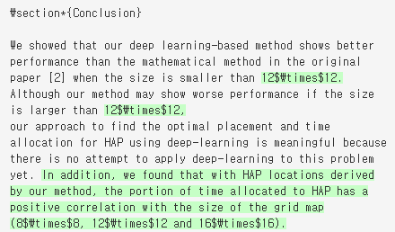
Current Status
Revision of Paper
Table 3 ~ 5 관련 설명 추가
HAPtime을 추가적인 발견으로 설명

Slide 9
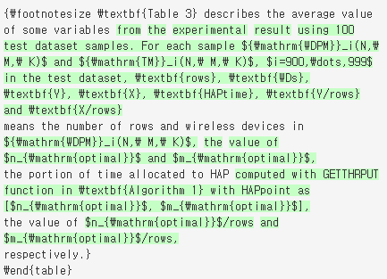
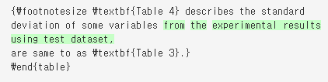

Current Status
Revision of Paper
Table 3 ~ 5 관련 설명 추가
각 Table에 대한 caption 설명 수정

Slide 10
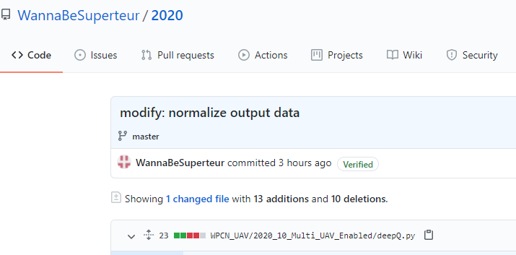
Current Status
Implementation of WPCN-UAV
실제 학습 결과 (매 epoch마다 모델 훈련)
Output의 값이 지속적으로 커지는 문제에 대한 원인 분석 필요 (모델 훈련을 자주 할수록 커지는 것으로 보임)
Output data의 절댓값이 커지는 문제로 판단, output을 표준화하는 방법으로 해결 시도 중

Slide 11
Github
https://github.com/WannaBeSuperteur/2020/tree/master/WPCN

